Slide 2
الدرس الخامس
يسوع ملكي سأقدم له كل ما عندي.

Slide 3
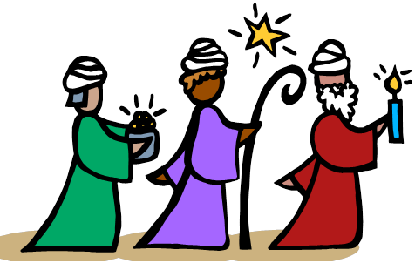
المُلك
متّى ۲: ۱-۱۲

Slide 4
تمثيليّة
نغنّي للملك
المُلك

Slide 5
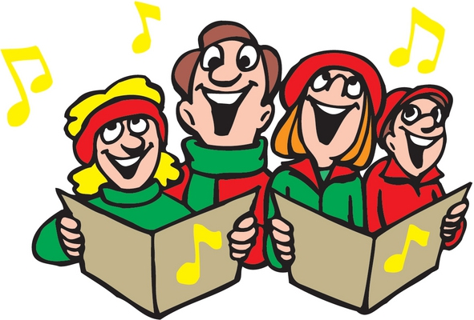
إجا عيد الميلاد
رح تفرح كل البلاد
يسوع من السما
إجا لكل الولاد
المُلك

Slide 6
نحنا مبسوطين
ودايماً فرحانين
منعيّد عيدك يا يسوع
وحبّك متذكرين
المُلك

Slide 7
دقّوا جراس جراس
العيد هيدا عيد يسوع
إجا ليخلّص كل الناس
ويمسح كل الدموع
الزعل أو الحزن صار ممنوع
المُلك

Slide 8
أنا بهيدا العيد
قلبي صار جديد
رح خبّر كل النّاس
هالخبر السعيد
المُلك

Slide 9
إجا يسوع عالأرض
من زمان بعيد
حتّى يخلصك ....
وتصير إنسان جديد
المُلك

Slide 10
دقّوا جراس جراس
العيد هيدا عيد يسوع
إجا ليخلّص كل الناس
ويمسح كل الدموع
الزعل أو الحزن صار ممنوع
المُلك

Slide 11
أنا بهيدا العيد
رح أعمل شي جديد
رح عيش متل يسوع
وغنّي هالنشيد
المُلك

Slide 12
إجا يسوع عالأرض
من زمان بعيد
حتّى يشيل كل الحزن
ويخلّي الفرحة تزيد
المُلك

Slide 13
دقّوا جراس جراس
العيد هيدا عيد يسوع
إجا ليخلّص كل الناس
ويمسح كل الدموع
الزعل أو الحزن صار ممنوع
المُلك

Slide 14
يلّا يلّا يا أولاد
سمعوني بوضوح
(هيدا أحلى عيد بالكون لأنّو عيد يسوع)2

Slide 15
إجو المجوس لعند يسوع
من محل بعيد
لحتّى يقدموا هدايا ويسجدوا بخشوع

Slide 16
إجا ملايكة كتار كتير
وظهروا للرعاة
المجد لله في الأعالي وعلى الأرض السلام

Slide 17
يلا كلنا بصوت عالي
منقلّو ليسوع
بدّي حبّك يا يسوع طول ما أنا موجود

Slide 18
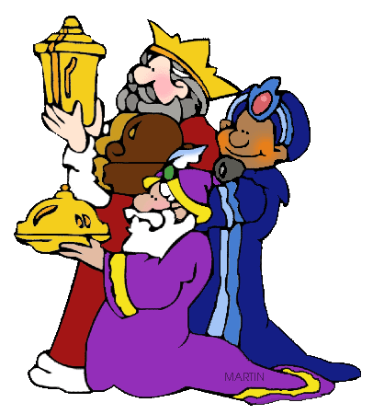
قصّة
المُلك

Slide 19
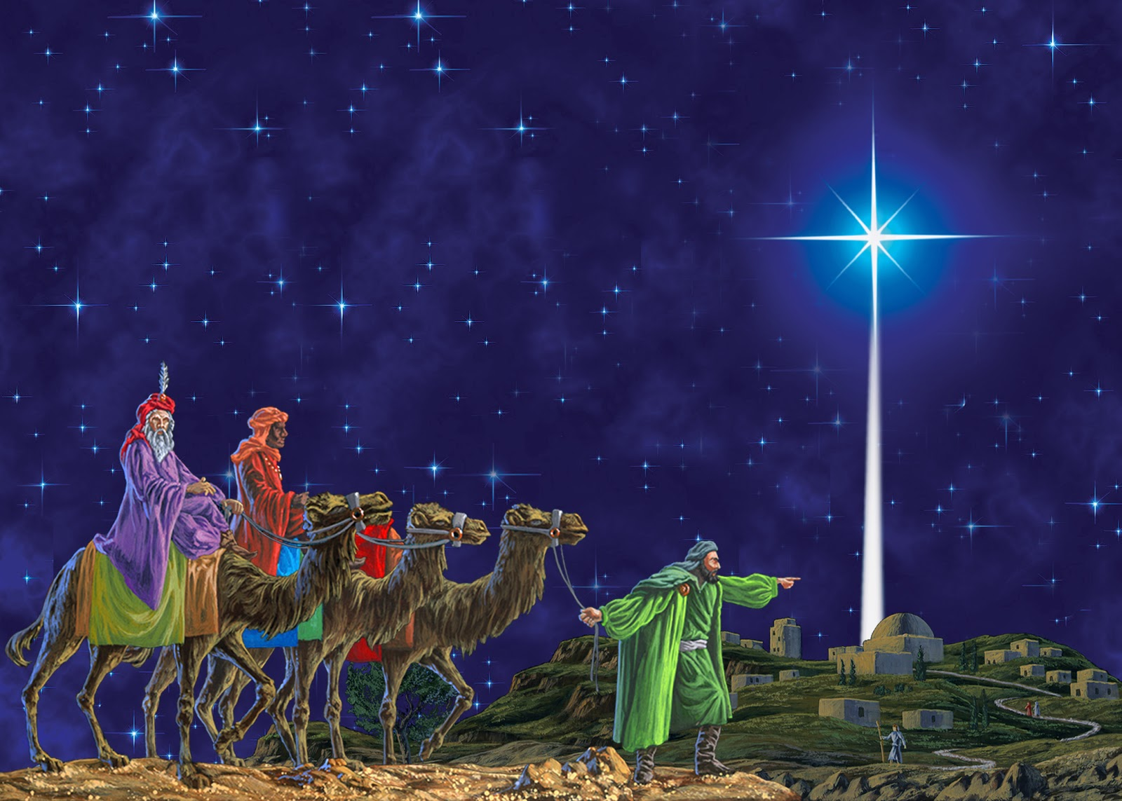

Slide 20
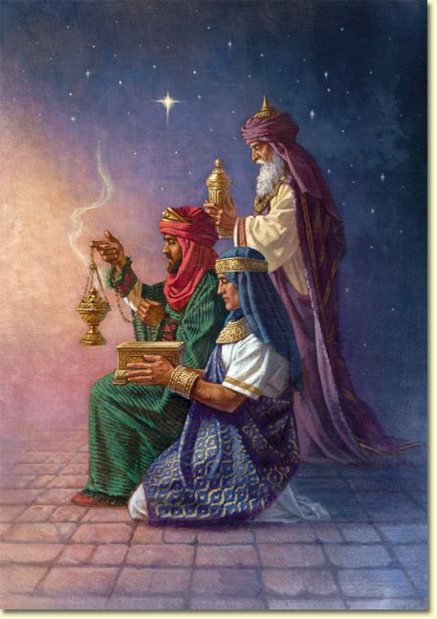

Slide 21
لعبة
كشف كلمات الميلاد
المُلك

Slide 22
لعبة
جهز حالك بحالك
المُلك

Slide 23
صلاة
المُلك

Slide 24
آية من الكتاب المقدس
المُلك

Slide 25
”لأَنَّهُ يُولَدُ لَنَا وَلَدٌ وَنُعْطَى ابْنًا، وَتَكُونُ الرِّيَاسَةُ عَلَى كَتِفِهِ، وَيُدْعَى اسْمُهُ عَجِيبًا، مُشِيرًا، إِلهًا قَدِيرًا، أَبًا أَبَدِيًّا، رَئِيسَ السَّلاَمِ.“ اشعياء 6:9.
المُلك

Slide 26
الخدعة
هو الملك
المُلك

Slide 27
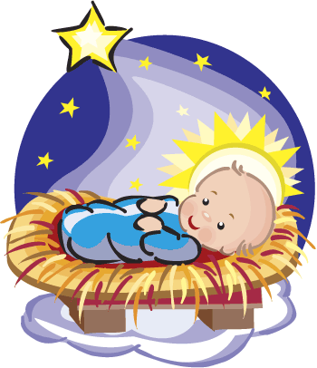
الأشغال اليدويّة
المُلك

Slide 28
وسيلة إيضاح
الكل له بالكامل
المُلك

Slide 29
المراجعة
المُلك

